Slide 1

Halušky Honda Cars Data

Slide 2
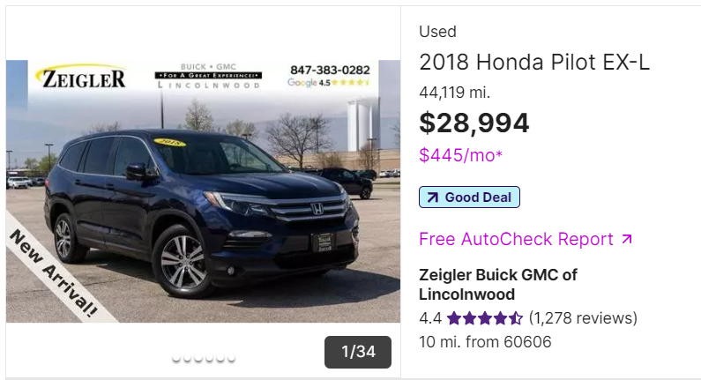
Porozumění datové sadě Honda Cars
Dataset zachycuje informace o vozidlech Honda
Obsahuje přibližně 5 000 záznamů o nových a ojetých vozidlech, které jsou na prodej
Obsahuje podrobnosti o různých atributech
cena
stav
počet najetých kilometrů
a 22 dalších
Přehled o výkonu, hodnotě a spokojenosti zákazníků vozů

Slide 3

Potenciální úkoly k řešení
Odhad tržní hodnoty konkrétních modelů vozů Honda na základě uvedených parametrů
Odhalit nejúspornější modely Honda
Analyza korelaci mezi stářím vozu, počtem najetých kilometrů a cenou
Porovnávat hodnocení a recenze spotřebitelů napříč modely a podmínkami (nové nebo ojeté)
Pochopit oblíbenost různých barev exteriéru a interiéru
Vyhodnotit výkonnost různých typů pohonných jednotek ve vozidlech Honda

Slide 4

Obchodní cíle
Využít soubor dat k získání informací o dynamice trhu a preferencích zákazníků pro vozy Honda
Optimalizovat skladové zásoby, cenové strategie a marketingové úsilí s cílem maximalizovat prodeje a spokojenost zákazníků
Přijímat rozhodnutí založená na datech s cílem udržet si konkurenční výhodu v automobilovém průmyslu
Identifikace trendů a vzorců pro zlepšení rozhodování kupujících a prodávajících

Slide 5

Výhody přístupu založeného na datech
Odhalení skrytých vzorů a trendů
Získávat užitečné poznatky
Zlepšit celkové pochopení faktorů ovlivňujících trh s automobily Honda -> vede k informovanějším strategiím a opatřením

